Slide 1
GZN Halide
Bc. Ladislav Ondris

Slide 2
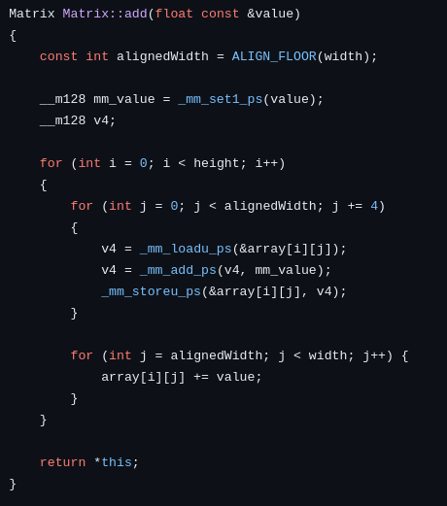
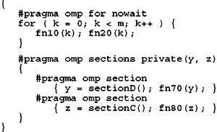
Klasický přístup k optimalizacím
Ilustrace intrinsik funkcí
Implementace například v jazyce C/C++
Optimalizace pomocí OpenMP, OpenACC, Cudy, intrinsik funkcí
Vyžaduje zásadní zásah do implementace
Různé implementace na CPU a GPU
Ilustrace použítí OpenMP
Notes:
Klasický přístup k optimalizacím typicky je nejprve implementace daného algoritmu v nějakém relativně nízkoúrovňovém jazyce, například C či C++.
Následně jsou pak použity knihovny jako OpenMP, OpenACC, Cuda, nebo intrinsik funkce k definování paralelismu, vektorového zpracování, zpracování na GPU, a podobně. Na slajdu se nachází ilustrace optimalizace pomocí OpenMP a intrinsik funkcí.
Tento proces vyžaduje zásah do implementace neboť to často vyžaduje přeuspořádat algoritmus tak, aby se změnila sekvence vykonání algoritmu, která lze lépe optimalizovat.

Slide 3
Typy optimalizací
Implementace
Změna způsobu výpočtu
Např.: použití FFT ve filtrech zpracování obrazu
Použití jiných datových struktur
Např.: hash tabulka místo seznamu
Plán vykonání
Snížení doby přístupu do paměti
Zlepšení lokality paměti
Snížení doby výpočtu
Vektorizace (SIMD)
Paralelizace (vlákna, procesy)
Předvýpočet opakujících se hodnot
Důležité je i vybalancování výpočtu a přístupu do paměti
Notes:
Nejprve je důležité si uvědomit, jaké optimalizace můžeme provádět. Dají se rozdělit na dva typy: optimalizace implementace a optimalizace plánu vykonání.
Optimalizace implementace znamená změna implementace tak, aby využívala efektivnější přístup k dosažení daného cíle. Napřílad využití FFT pro filtrování obrazu namísto klasické konvoluce. Dalším příkladem může být změna datové struktury.
Plán vykonání definuje, co se má vykonávat paralelně, vektorově nebo zda se mají některé hodnoty předvypočítat a snížit tak výpočetní náročnost za cenu vyšší paměťové náročnosti.
Též bývá důležitá právě vybalancování složitosti výpočtu a přístupu do paměti

Slide 4
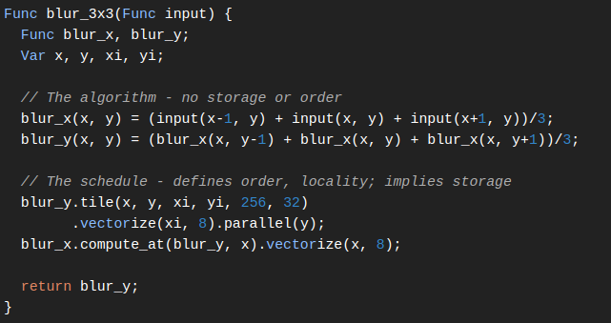
Představení jazyka Halide
Implementace
Doménový jazyk a překladač vestavěný do C++ jako knihovna
Především optimalizace algoritmů zpracování obrazu
Hlavní myšlenka: Rozdělit implementaci a optimalizaci
Žádné zásahy do implementace!
Optimalizace
Notes:
Jazyk Halide je doménový jazyka a překladač vestavěný do C++ jako knihovna.
Poskytuje rozdílný přístup k optimalizacím algoritmů především ve zpracování obrazu oproti klasickým přístupům.
Jeho hlavní myšlenkou je rozdělení implementace a optimaliziace. Během optimalizace se nezasahuje do implementace. To znamená, že se tady bavíme o optimalizaci plánu vykonání.

Slide 5
Implementace a optimalizace v Halide
Implementace
Definuje algoritmus pomocí struktur formou metadat
Plán vykonání (schedule)
Definuje jak se má algoritmus vykonat
Hledaní optimálního plánu vykonání = optimalizace
Definice implementace
result(x, y) = cast<uint8_t>(0.299f * input(x, y, 0) +
0.587f * input(x, y, 1) +
0.114f * input(x, y, 2));
Definice plánu vykonání
Výsledný plán vykonání
result.vectorize(x, 4)
.parallel(y);
produce result:
parallel y:
for x.x:
vectorized x.v5 in [0, 3]:
Result(...) = …
<Implementace>
Notes:
Proces optimalizace v Halide nyní zahrnuje dvě fáze. Nejprve je třeba algoritmus implementovat pomocí rozhraní jazyka Halide, který si vytvoří vnitřní reprezentaci algoritmu. Na slajdu je vidět ukázka implementace převodu barveného obrázků na šedotónový.
Následně se definuje plán vykonání algoritmu. Optimalizací tady nazýváme proces hledání optimálního plánu vykonání. Na slajdu je vidět ukázka definice plánu vykonání, který je zpracován Halide, a jehož výsledná podoba je vytištěna napravo.

Slide 6
Kompilace kódu v Halide
Kompilace a spuštění
Vytvoření objektových souborů
JIT kompilace a spuštění v rámci stejného procesu
Vygenerovaný kód je specifický dle daný platformy
Podporované platformy: x86/SSE, ARM/NEON, GPU
Různé CPU i GPU se od sebe liší
Jiné optimalizace vhodné pro různé stroje

Slide 7
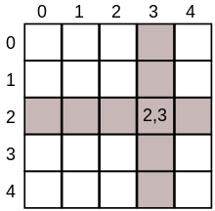
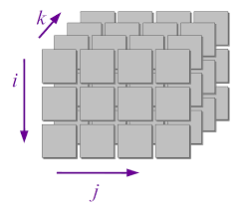
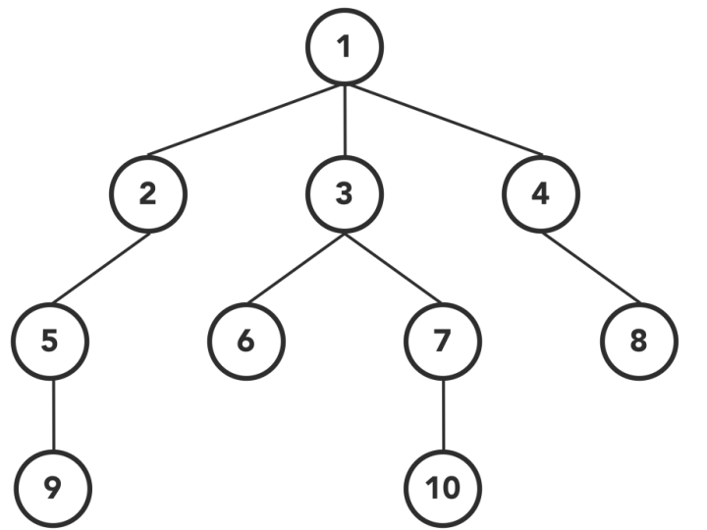
Použití a jejich limity
Očekává data v mřížce
Obrázky
A jiná pole (i více dimenzionální)
Nedokáže pracovat s listy a stromy
Notes:
Použití Halide má typické použití a také limity. Halide pracuje s daty organizovanými do mřižky a to jedno-, dvou-, či vícevektorovými poli. Proto je vhodný zejména pro algoritmy zpracování obrazu.
Z výše zmíněného důvodu nedokáže pracovat s listy a stromy.

Slide 8


Praktická ukázka: Převod barevného obrazu na černobílý
Implementace v C++
Implementace v Halide
for (int i = 0; i < imageSize; i += 3) {
result[i / 3] = (char)(0.299 * imageData[i] +
0.587 * imageData[i + 1] +
0.114 * imageData[i + 2]);
}
Func result;
result(x, y) = cast<uint8_t>(
0.299f * input(x, y, 0) + 0.587f * input(x, y, 1) + 0.114f * input(x, y, 2));
Notes:
Nejprve si ukažme ukázku velice jednoduchého algoritmu, který se skládá pouze z jediného funkce.
Jedná se tu o převod barveného obrazu na šedotónový.
V implementaci v C++ si všimněme cyklu, kde se iteruje přes celý obraz a postupně se počítají výsledné hodnoty. Je vidět, že do implementace v C++ je přímo zabudován plán vykonání. Ukázka impelmentace v Halide plán vykonání nedefinuje.

Slide 9
Praktická ukázka – Optimalizace v Halide
Testy pro 4k obrázek (3840 × 2160)
CPU s 4 logickými jádry
Vyzkoušení mnoho způsobů optimalizace
Plán vykonání na CPU | Čas [ms]
result.compute_root(); | 12.65
result.compute_root().parallel(y); | 5.86
result.compute_root().vectorize(x); | 4.47
result.compute_root() .vectorize(x, 4) .parallel(y); | 2.03
Var x_outer, x_inner, y_outer, y_inner, tile_index; result.tile(x, y, x_outer, y_outer, x_inner, y_inner, 4, 4); result.fuse(x_outer, y_outer, tile_index); result.vectorize(x_inner, 4).parallel(tile_index); | 46.73
Notes:
Je-li algoritmus implementovaný v Halide, Halide nám dovolí vyzkoušet velké množství různých plánů vykonání a najít takový, který je na daném stroji časově nejefektivnější.
Nejjednodušší plán vykonání je sekvenční (compute_root), kdy se počítají výsledné hodnoty sekvenčně jedna po druhé. Použití vektorizace a paralelizace na CPU s 4 jádry zrychlí výpočet více než 6x.

Slide 10
Optimalizace na GPU
Testy pro 4k obrázek (3840 × 2160)
Tesla T4
Plán vykonání na GPU | Čas [ms]
result.compute_root(); | 14.51
result.split(x, xo, xi, 16) .split(y, yo, yi, 16) .reorder(xi, yi, xo, yo) .gpu_blocks(xo, yo) .gpu_threads(xi, yi); | 2.12
result.gpu_tile(x, y, xi, yi, xo, yo, 32, 32); | 2.17
Plán vykonání
produce result:
gpu_block y.v3<Default_GPU>:
gpu_block x.v2<Default_GPU>:
gpu_thread y.v1 in [0, 15]<Default_GPU>:
gpu_thread x.v0 in [0, 15]<Default_GPU>:
result(...) = ...
Notes:
Plán vykonání stejného algoritmu můžeme nadefinovat tak, aby se vykonal na GPU. Je nutné podotknout, že se nezasahuje do implementace algoritmu.

Slide 11
Zhodnocení procesu optimalizace
Velice jednoduchý příklad s jedinou funkcí
Nepříliš mnoho možností, jak zoptimalizovat
Výhoda Halide spočívá v možnosti vyzkoušet množství různých přístupů k optimalizaci bez změny implementace
Stále potřebujeme vědět, co děláme, a jaké optimalizace chceme provést
Přicházíme s hopotézami a ověřujeme je
Notes:
Ukázka s jedinou funkcí ukázala, jak jednoduché je vyzkoušet různé plány vykonání a přijít tak na optimální řešení. Nicméně v tomto jednoduchém příkladu není moc možností na výběr.
Během definování plánu vykonání stále potřebujeme vědět, co po Halide vyžadujeme. Přistupujeme k tomu způsobem, že máme hypotézu, jak bychom mohli výpočet zrychlit, a Halide nám dovolí ji velice rychle ověřit.

Slide 12
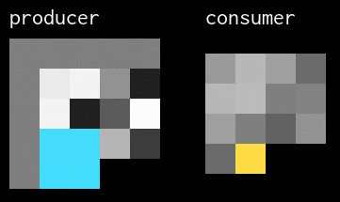
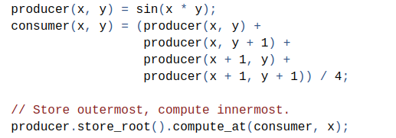
Více funkcí (multi-stage pipeline)
Řeší se závislosti mezi funkcemi
Má se vykonat nejprve první a až pak druhá funkce?
Má se vykonat zároveň první a druhá funkce?
Mají se ukládat výsledky první funkce nebo se znovu spočítat?
Plán vykonání má vliv na lokalitu paměti a množství výpočtů
Příklad implementace dvou závislých funkcí
Notes:
Halide se začíná vyplácet především v případech, kdy máme složitější algoritmus, který je nadefinován z několika na sobě závislých funkcí.
Vzniká hned několik otázek (viz slajd).
Na slajdu je vidět implementace algoritmu, který se skládá ze dvou funkcí.

Slide 13
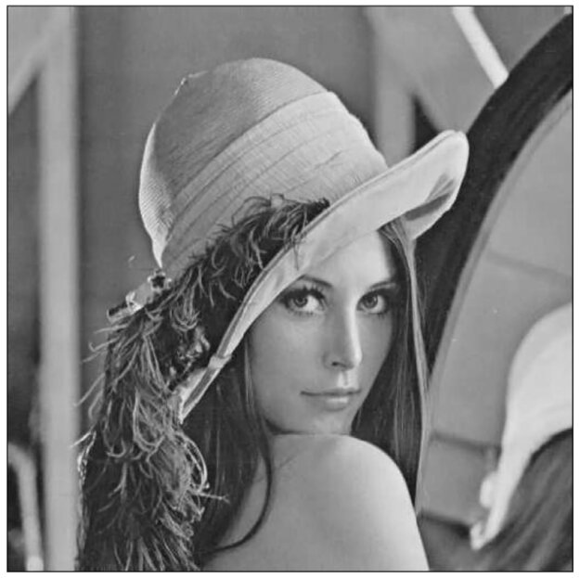

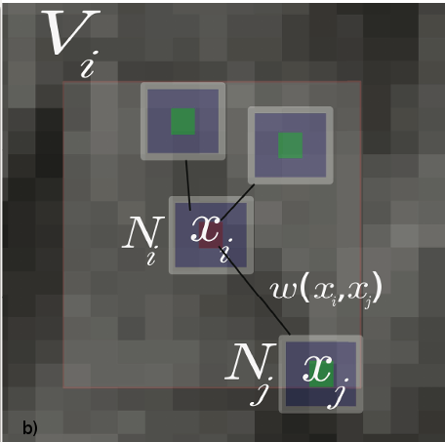
Praktická ukázka: Non-local Means Filter
Algoritmus pro odstranění šumu v obrázcích
Komplexnější algoritmus
Několik na sebe závislých funkcí
Několik vnořených cyklů
O(N²)
Aktualizuje hodnotu pixelu váhovaně dle podobnosti s jinými pixely
Podobnost je dána jejich okolím
Znázornění Non-local Means filtru
Notes:
Já jsem se rozhodl si Halide vyzkoušet prakticky na reálném příkladu. Jedná se o odstranění šumu v obrázcích pomocí algoritmu Non-local Means Filter.
Jedná se o komplexnější algoritmus skladájící se hned z několika závislách funkcí a několika vnořených cyklů. Jeho časová složitost je O(N^2).
Hodnota pixelu se aktualizuje váhovaně dle podobnosti s jinými pixely, kde podobnost dvou pixelů je definována jejich okolím.

Slide 14
Implementace v Halide
void NonlocalMeansFilter::implement() { clamped(x, y) = cast<float>(BoundaryConditions::repeat_edge(input)(x, y)) / 255; gaussian = createGaussian(patchSize, patchSize, weighingGaussianSigma); RDom r_inner(-patchSize / 2, patchSize, -patchSize / 2, patchSize); RDom r_outer(-searchWindowSize / 2, searchWindowSize, -searchWindowSize / 2, searchWindowSize); Expr half_inner_neighborhood = patchSize / 2;
weightedPixelDist(x, y, a, b) = pow(absd(clamped(x, y), clamped(a, b)), 2.0f);
neighborhoodDifference(x, y, a, b) = sum( gaussian(r_inner.x + half_inner_neighborhood, r_inner.y + half_inner_neighborhood) * weightedPixelDist(x + r_inner.x, y + r_inner.y, a + r_inner.x, b + r_inner.y) );
areDifferentPoints(x, y, a, b) = (x - a != 0) || (y - b != 0);
neighborhoodWeight(x, y, a, b) = exp( -neighborhoodDifference(x, y, a, b) / (h * h) ) * areDifferentPoints(x, y, a, b);
weightsSum(x, y) += neighborhoodWeight(x, y, x + r_outer.x, y + r_outer.y); newPixelValues(x, y) += neighborhoodWeight(x, y, x + r_outer.x, y + r_outer.y)
* clamped(x + r_outer.x, y + r_outer.y);
newPixelValuesNormalized(x, y) = newPixelValues(x, y) / weightsSum(x, y); result(x, y) = cast<uint8_t>(newPixelValuesNormalized(x, y) * 255); }
Cykly implementovány pomocí RDom
Nedefinuje v jakém pořadí se funkce vykonají
Pouze jsou definovány jejich závislosti
Připomíná funkcionální programování
Notes:
Na slajdu je vidět moje implementace tohoto algoritmu.
Implementace nedefinuje, v jakém pořadí se mají funkce vykonat, jestli se mají mezivýsledky ukládat, nebo třeba jestli se má počítat více části obrázku současně.
Definice připomíná funkcionální programování.

Slide 15
Optimalizace na CPU
Plán vykonání na CPU | Čas [ms]
gaussian.compute_root(); result.compute_root(); | 71640
gaussian.compute_root(); result.compute_root().parallel(y); | 8356
gaussian.compute_root(); Var xi, yi, xo, yo, tile_index; result.tile(x, y, xo, yo, xi, yi, 4, 4); result.fuse(xo, yo, tile_index); result.parallel(tile_index); Var x_vec, y_vec; result.split(xi, x_vec, xi, 4); result.split(yi, y_vec, yi, 4); result.vectorize(xi); result.vectorize(yi); neighborhoodWeight.compute_at(result, xi); | 473
Rozlišení: 625x623
Parametry
searchWindowSize = 13
patchSize = 5
Intel Xeon Gold 5218 2.30GHz
8 logických jader
Optimalizovaná verze
151× rychlejší
Notes:
Základní sekvenční zpracování tohoto algoritmu na obrázku o velikosti 625x623 trvá téměř 72 sekund na CPU s 8 jádry. V tomto případě se používá pouze jediné jádro.
Optimalizovaná verze je 151x rychlejší a tento plán vykonání je vidět na slajdu. Používá rouzdělení do dláždic, paralelizaci, vektorizaci a definice, kdy se má spočítat jedna funkce v závislosti na druhé.

Slide 16
Optimalizace na GPU
Plán vykonání na GPU | Čas [ms]
Var xi, yi, xo, yo; result.gpu_tile(x, y, xi, yi, xo, yo, 16, 16); | 147.8
gaussian.compute_root(); areDifferentPoints.compute_inline(); weightedPixelDist.compute_inline(); Var xi, yi, xo, yo; result.gpu_tile(x, y, xi, yi, xo, yo, 16, 16); Var x_vec, y_vec; result.split(xi, x_vec, xi, 4); result.split(yi, y_vec, yi, 4); result.vectorize(xi); result.vectorize(yi); neighborhoodWeight.compute_at(result, xo); | 25.9
Rozlišení: 625x623
Parametry
searchWindowSize = 13
patchSize = 5
Tesla T4
Optimalizovaná verze
18× rychlejší než optimalizovaná na CPU
2766× rychlejší než neoptimalizovaná na CPU
4K obraz ~ 461.6 ms
Notes:
Stejný obraz dokážeme zpracovat na GPU za 25.9 ms v případě optimalizovaného plánu vykonání, což je 18x rychlejší než optimalizovaná verze na CPU a 2766x rychlejší než neoptimalizovaná verze na CPU.
V případě 4k obrazu běží výpočet přibližně 462 ms na GPU.

Slide 17
Závěr
Rozdělení implementace a plánu vykonání v Halide
Plán vykonání je stále definován uživatelem
Nabízí možnost vyzkoušet mnoho různých optimalizací v krátkém čase
Což dovoluje přijít na velice optimální řešení

Slide 18


